Slide 1
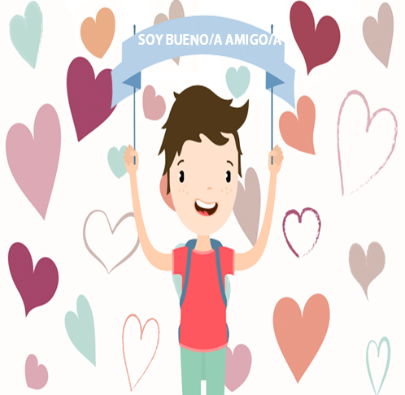
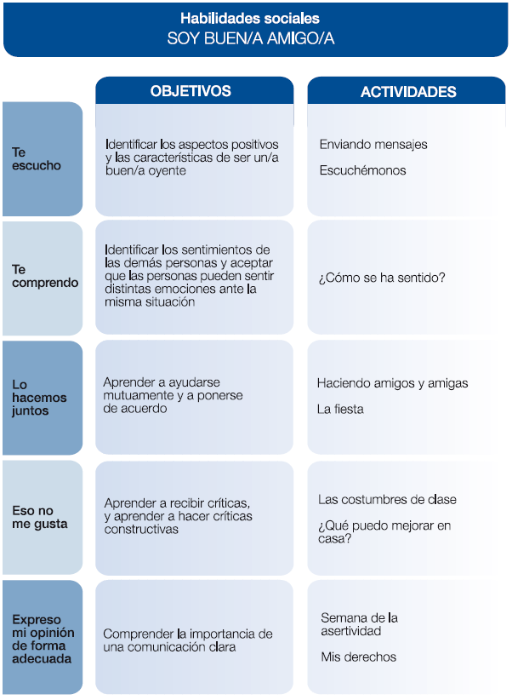
Actividades Primaria 9-12 AÑOS

Slide 2
Habilidades Sociales: Soy buen/a amigo/a
NOMBRE | TE ESCUCHO: Enviando mensajes
OBJETIVOS | - Comprender lo que nos quieren decir. - Desarrollar la actitud de escucha.
PROCEDIMIENTOS | Los alumnos y las alumnas se sentarán en el suelo haciendo un círculo. Comentaremos la importancia de estar en silencio, ya que el silencio nos facilitará realizar este ejercicio. El profesor o profesora mandará un mensaje al alumno o alumna que esté a su lado (Por ejemplo: cierra la puerta de clase), y éste al que esté a su lado, hasta llegar al último. La última persona comentará cuál ha sido el mensaje que ha recibido. Si el mensaje le ha llegado bien el grupo consigue hacer bien el ejercicio, prestar atención, lograr la comunicación. Repetiremos el ejercicio con diversos mensajes, cambiando de lugar a los alumnos y alumnas. Mensajes posibles: - Abre las ventanas de clase, por favor. - Dibuja una flor en la pizarra. - Dale un abrazo a quien está a tu lado. - Siéntate en tu silla. - … Para que observen lo importante que es mantenerse en silencio para comprender adecuadamente los mensajes, se puede repetir el ejercicio pidiéndoles que hablen entre ellos y ellas, que hagan ruidos, etc.
RECURSOS | Un aula para poder sentarse tranquilamente en el suelo.
PLAZO | 30 minutos.
ORIENTACIÓN | Lo más importante es fomentar la reflexión para que sean conscientes de la importancia de escuchar al resto.

Slide 3
Habilidades Sociales: Soy buen/a amigo/a
NOMBRE | TE ESCUCHO: Escuchémonos
OBJETIVOS | - Respetar y valorar al resto. - Comprender la importancia de escuchar.
PROCEDIMIENTOS | Antes de empezar el ejercicio, el profesor o profesora expondrá el tema: lo importante que es escuchar a la otra persona para lograr una buena comunicación. Preguntaremos cuál es la actitud a tomar en la escucha, y comentaremos las propuestas de los alumnos y alumnas. Si no se les ocurre ninguna propuesta podemos facilitarles algunas: - Mirar a quien habla. - Tener en cuenta nuestra postura. - Afirmar de vez en cuando con la cabeza. - Mostrar interés, sin interrumpir a quien habla. - Preguntar algo que tiene que ver con el tema, una vez que la otra persona ha terminado. - … Después, haremos parejas y una persona le contará a la otra una película, el argumento de un libro, una historia… algo que le guste. Cuando una persona termine empezará el turno de la otra persona. Cuando terminemos el ejercicio comentaremos cómo se ha sentido cada una de las personas.
RECURSOS | Un aula cómoda y tranquila.
PLAZO | 30 minutos.
ORIENTACIÓN | Es conveniente que los alumnos y alumnas piensen con antelación el tema sobre el que van a hablar. Este ejercicio puede realizarse en clase de inglés.

Slide 4
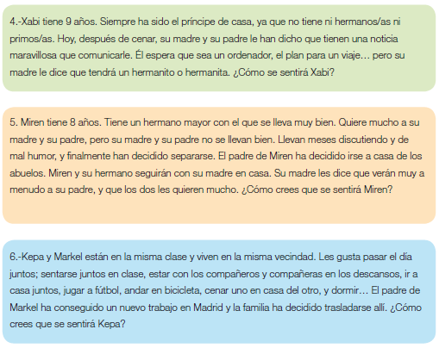
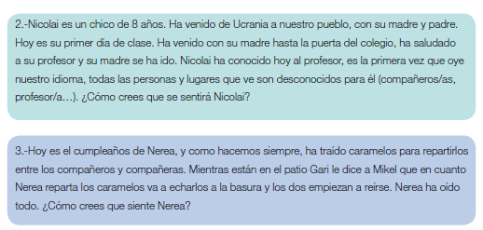
Habilidades Sociales: Soy buen/a amigo/a
NOMBRE | TE COMPRENDO: ¿Cómo se ha sentido?
OBJETIVOS | Sintonizar con otras personas. - Intentar comprender los sentimientos de otras personas. - Desarrollar la empatía.
PROCEDIMIENTOS | Los alumnos y alumnas se sentarán en círculo y el profesor o profesora les presentará una situación. Tras explicarlo, les hará la siguiente pregunta: ¿Cómo crees que se sentiría….? Situaciones posibles:
RECURSOS | Un aula espaciosa para que todos y todas se sienten en el suelo.
PLAZO | 45 minutos.
ORIENTACIÓN | Sería adecuado que después de hacer la pregunta creáramos un debate, es decir, además de la pregunta, deberíamos hacer más peguntas para profundizar en el tema (cómo se ha sentido la persona protagonista, por qué se habrá sentido así, qué podría hacer, si alguna vez se han sentido así, qué harían ellos y ellas en esa situación…). Las situaciones que se exponen en este ejercicio están basadas en situaciones reales.

Slide 5
Habilidades Sociales: Soy buen/a amigo/a
NOMBRE | LO HACEMOS JUNTOS/AS: Haciendo amigos y amigas
OBJETIVOS | - Aprender las necesidades del resto. - Fomentar las relaciones sociales. - Aprender a dar y recibir ayuda.
PROCEDIMIENTOS | Una manera de presentar el ejercicio es hablar de las ventajas de ayudar a otra persona, de hacer las cosas en grupo. Se pueden lanzar preguntas como: ¿Qué es para vosotros y vosotras ayudar?, ¿Cómo nos sentimos cuando ayudamos a otras personas?, ¿Cómo nos sentimos cuando hacemos algo en grupo?, ¿Aprendemos algo?, ¿Hay que ayudar en todas las situaciones?... Después de esta pequeña introducción les comentaremos que vamos a poner en práctica la experiencia de ayudarse mutuamente. Elegimos a dos compañeros o compañeras de clase. Durante esta semana, van a ser protagonistas del plan de amistad: se ayudarán, se preguntarán diariamente cómo están, se ayudarán a estar atentos/as en clase, a recordarse cuáles son los deberes, a ayudarse cuando no entienden algo, a jugar juntos/as en los descansos… Al finalizar la semana explicarán al resto de los compañeros y compañeras cómo se han sentido, si han aprendido algo, si se han sentido ayudados y ayudadas, si ha sido una experiencia agradable…
RECURSOS
PLAZO | - 10 minutos para la presentación inicial. - 10 minutos para explicar el plan de amistad y hacer la primera pareja. - 10 minutos para explicar la experiencia.
ORIENTACIÓN | Es importante hacer bien las parejas para sacar mayor provecho a la actividad. Es recomendable que sea la persona tutora quien haga las parejas, porque es él o ella la que mejor conoce al alumnado.

Slide 6
Habilidades Sociales: Soy buen/a amigo/a
NOMBRE | LO HACEMOS JUNTOS Y JUNTAS: La fiesta
OBJETIVOS | - Fomentar las relaciones sociales. - Ver lo que podemos aprender una persona de la otra.
PROCEDIMIENTOS | Los alumnos y alumnas se ponen de dos en dos. Cada pareja va a tener que preparar una pequeña actuación para la fiesta que hemos organizado. Para ello una persona le enseñará a la otra alguna habilidad que tenga (no hace falta que cada persona le enseñe a la otra una habilidad, basta con que sólo lo haga una persona). Para la siguiente sesión deberán tener decidido lo que van a hacer y en esa segunda sesión iniciarán los ensayos. Pueden realizar muchos tipos de actuaciones: una canción o un poema en otro idioma, un baile, una historia, información sobre algún animal, etc. Les daremos una semana para que preparen la actuación y en la siguiente sesión organizaremos una pequeña fiesta.
RECURSOS | - Sitio suficiente para ensayar y hacer la fiesta.
PLAZO | - 10 minutos para explicar en qué consiste el ejercicio y hacer parejas. - 30 minutos para el ensayo. - El tiempo requerido para las actuaciones.
ORIENTACIÓN | A los alumnos y alumnas les gusta mucho esta actividad, puesto que disfrutan mucho juntos y juntas. Además disfrutan enseñando al resto las actividades que les gusta realizar.

Slide 7
Habilidades Sociales: Soy buen/a amigo/a
NOMBRE | NO ME GUSTA (Y PUEDO DECIRLO): Las costumbres de clase
OBJETIVOS | - Expresar las actitudes o acciones que no nos gustan. - Saber aceptar las actitudes nuestras que no gustan. - Respetar la opinión del resto.
PROCEDIMIENTOS | El profesor o profesora explicará en qué consiste el ejercicio. Debemos prestar atención a las cosas que hacen el resto, a las actitudes que no nos gustan o nos molestan, y expresarlas de manera adecuada, ya que será beneficioso para nuestras relaciones sociales. Daremos a cada alumno y alumna un folio y éstos escribirán en el folio las actitudes de clase que les parecen desagradables. Sólo se escribirán las acciones, no los nombres de quienes las hacen. Por tanto, en lugar de escribir No me gusta cuando Mikel me pega, diremos No me gusta que me peguen. Después comentarán en grupo lo que cada cual ha escrito. Debatiremos sobre si se han puesto de acuerdo en algo, si alguien se ha dado cuenta de que algo que hace molesta a alguien, si alguien decide cambiar de actitud, si se han sorprendido con las cosas que han salido… Para tener en cuenta todo lo que hemos comentado y que esto tenga efecto se pueden concretar algunas normas. Por ejemplo: si alguien ha comentado que le molesta que el resto hablen alto, podemos crear la siguiente norma; vamos a intentar hablar más bajo en clase. Podemos hacer un póster de normas con lo que más se ha repetido o con los puntos más importantes. Para saber si se cumplen estas normas es conveniente hacer un registro, para que todos y todas vean que el avance que están haciendo en ese ámbito es real. Este registro se puede hacer de varias formas: por ejemplo, cada alumno/a puede dibujar un coche (y pintarlo, cortarlo y plastificarlo), con una meta. Para ver si se han cumplido las normas, podemos decidir repasarlas a diario o cada semana, y si vemos las que hemos cumplido, adelantaremos el coche. Otra opción es hacer un animal, por ejemplo un burro; cada alumno y alumna dibujará, pintará, cortará y plastificará un burro, y en lugar de la meta, el profesor o profesora puede dibujar una gran zanahoria. Por otra parte, es conveniente decidir con los y las alumnas qué pasará si no cumplen la norma que han decidido, es decir, qué consecuencias habrá.
RECURSOS | Folios.
PLAZO | 40 minutos.
ORIENTACIÓN | El objetivo de esta actividad no es juzgar a nadie. Debemos evitar las críticas personales, ya que así no conseguimos el objetivo de mejorar las relaciones.

Slide 8
Habilidades Sociales: Soy buen/a amigo/a
NOMBRE | NO ME GUSTA (Y PUEDO DECIRLO): ¿Qué puedo mejorar en casa?
OBJETIVOS | - Aceptar que al resto no les guste algún aspecto de nuestra actitud. - Respetar la opinión del resto.
PROCEDIMIENTOS | En este ejercicio los alumnos y las alumnas trabajarán en casa. Cada alumno y alumna deberá preguntar en casa qué es lo que no les gusta de su actitud. Deberá preguntarles a todas las personas de casa y apuntar las respuestas que les den. Cuando los alumnos y alumnas traigan los “deberes” hechos comentaremos entre todos y todas la información recibida de casa. ¿Estáis de acuerdo con lo escuchado?, ¿Nuestra actitud es igual en casa que en clase?… Después les pediremos que asuman un pequeño compromiso: de la información recibida, ¿qué os gustaría cambiar?
RECURSOS | - Folios - Lápices
PLAZO | - 10 minutos para explicarles el ejercicio. - 30 minutos para comentar la información recibida en casa.
ORIENTACIÓN | La participación de padres y madres es indispensable para llevar a cabo este ejercicio. Padres y madres también podrán expresar qué les gustaría mejorar, para lo que rellenarán la misma ficha que sus hijos e hijas.

Slide 9
Habilidades Sociales: Soy buen/a amigo/a
NOMBRE | EXPRESO MI OPINIÓN DE MANERA ADECUADA: Semana de la asertividad
OBJETIVOS | Desarrollar la actitud asertiva.
PROCEDIMIENTOS | Hablaremos con los alumnos y las alumnas sobre la asertividad y su importancia. Les preguntamos qué se puede hacer para que ellos y ellas sean asertivos y asertivas en su vida diaria. Es posible que por ser una palabra nueva para ellos y ellas, no se les ocurra ningún ejemplo, por ello, podemos dirigirles. Con las respuestas que obtengamos podemos realizar el póster de las normas de asertividad, con el título Soy asertivo/a. Posibles normas: - Levantar la mano antes de hablar. - Respetar los turnos para hablar. - Preguntar cuando no entiendo algo. - Pedir las cosas “por favor” y dar las “gracias”. - Preguntar a los compañeros y compañeras cómo están. - Si tengo un conflicto con alguien, hablar para intentar solucionarlo. - Saludar al salir y entrar en clase. - Cuando alguien me habla mirarle. Cuando terminemos el póster iniciaremos “la semana de la asertividad”. Veremos si estas normas se cumplen o no. Por cada norma que se cumpla pondremos una pieza de un puzzle. En el puzzle habrá una imagen relacionada con la asertividad.
RECURSOS | - Folios DIN A3 - Pinturas - Puzzle de la asertividad
PLAZO | -Una sesión de 45 minutos. - 8 minutos al día para ver si se han respetado las normas y para poner las piezas del puzzle.
ORIENTACIÓN | Sería recomendable que todos y todas las profesoras participaran en esta semana. Al inicio de cada jornada el profesor o profesora les recordará que estamos en “la semana de la asertividad” y al final del día, el profesor o profesora elegirá un momento concreto para hacer el seguimiento del proceso.

Slide 10
Habilidades Sociales: Soy buen/a amigo/a
NOMBRE | EXPRESO MI OPINIÓN DE MANERA ADECUADA: Mis derechos
OBJETIVOS | Desarrollar la asertividad.
PROCEDIMIENTOS | Los alumnos y alumnas se dividirán en grupos pequeños. A cada grupo le daremos una frase relacionada con la asertividad. Posibles frases: - Si cometo un error no pasa nada. Aprenderé poco a poco y haré las cosas bien. - No tenemos por qué entender todo lo que nos dicen. Si no entiendo algo, lo mejor es decir que no lo entiendo. - Cuando no estás de acuerdo tienes derecho a decir que no. - Tienes opción a criticar, siempre y cuando cuides tus palabras y tengas en cuenta los sentimientos de la otra persona. Cada grupo realizará un dibujo relacionado con la frase que le ha tocado. Utilizaremos los dibujos realizados para decorar el aula y los pasillos.
RECURSOS | - Frases para los dibujos - Folios - Pinturas
PLAZO | 60 minutos.
ORIENTACIÓN | Convendría que participaran todos los profesores y profesoras.

